Slide 1




Projeto Final
Data Science
Infinity school
Aplicação de modelo de Machine Learning em um ecommerce de roupas femininas.

Slide 2

INTRODUÇÃO
Projeto de Data Science, onde foi pego um conjunto de dados de um Ecomerce de roupas femininas e foi aplicado todos os passos de um projeto, como: coleta, preparação, analise de dados para retiradas de insigths e uma aplicação de machine Learning onde foi aplicado um modelo de Regressão Linear para prever vendas futuras em relação a tamanho e cores mais vendidas!

Slide 3


Tópicos:
Coleta e Preparação dos dados
Implantação das Bibliotecas
Analise exploratória dos dados
Insigths do projeto
Aplicação de estatisticas básicas
Modelagem de ML - REGRESSÃO LINEAR
Documentação do código - Github
Apresentação dos Resultados - Github/Email

Slide 4
Origem dos dados:
Bibliotecas Utilizadas:
Os dados foram retirados de uma biblioteca da Kaggle
https://www.kaggle.com/datasets/shilongzhuang/-women-clothing-ecommerce-sales-data
e logo após adicionados em meu repositório público do github.
Pandas, Matplotlib, Seaborn, Numpy, Locale e Sklearn
Tecnica de ML Utilizada:
Regressão Linear

Slide 5
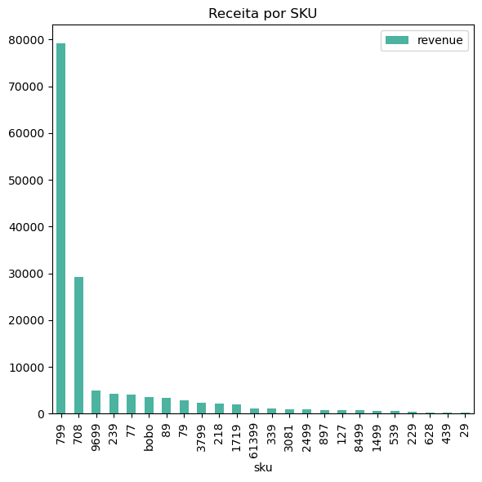

SKUs Mais Vendidos
O Top 5 dos SKUs mais vendidos são:
799
708
9699
239
77

Slide 6
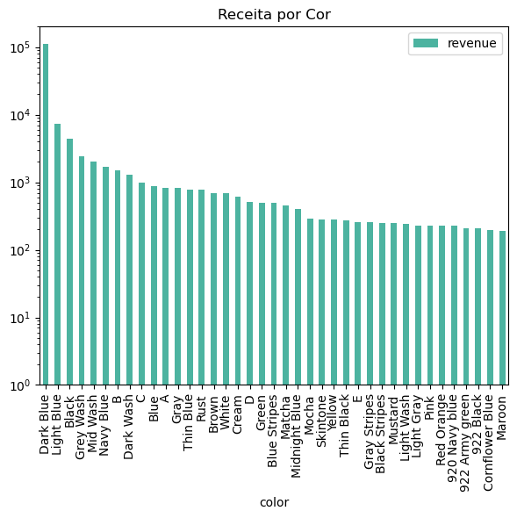
Cores Mais Vendidas
O Top 5 das cores mais vendidos são:
DARK BLUE
LIGHT BLUE
BLACK
GREY WASH
MID WASH

Slide 7
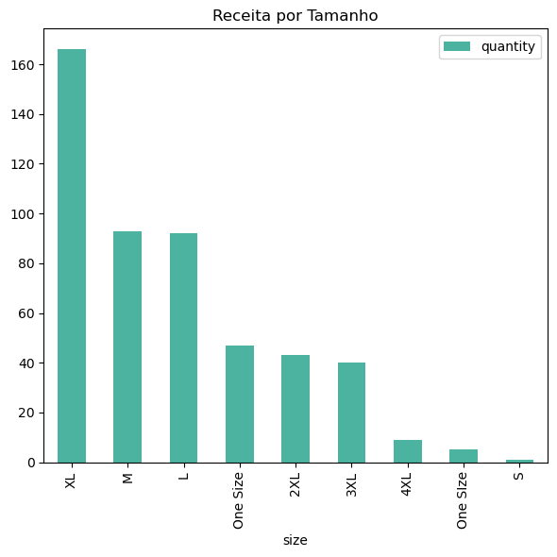
Tamanhos
Mais Vendidos
O Top 5 dos tamanhos mais vendidos são:
XL
M
L
ONE SIZE
2XL

Slide 8
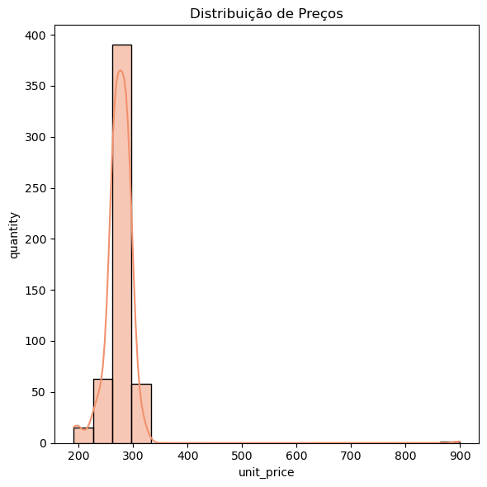
Distribuição
dos Preços R$
Nesse gráfico identificamos que a maioria das peças se concentram nos valores entre R$ 250,00 e R$ 280,00

Slide 9
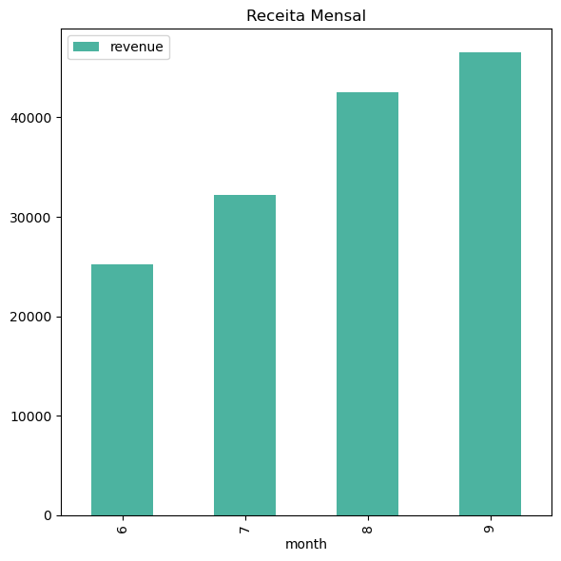
Histórico de Vendas
Podemos notar o crescimento das vendas mensais, devido ao aumento da recita no histórico ao lado e ter uma previsão de aumento das vendas pros proximos messes!

Slide 10
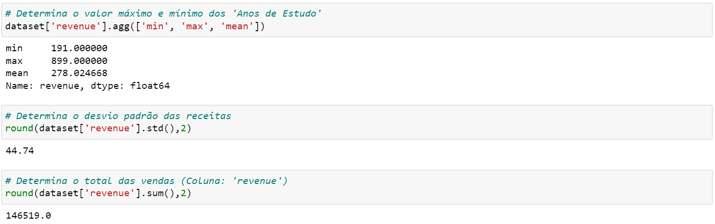
Estatística Básica
Aplicação de algumas estatísticas básicas, como o valor mínimo, máximo, média, desvio padrão e o valor total das vendas.

Slide 11
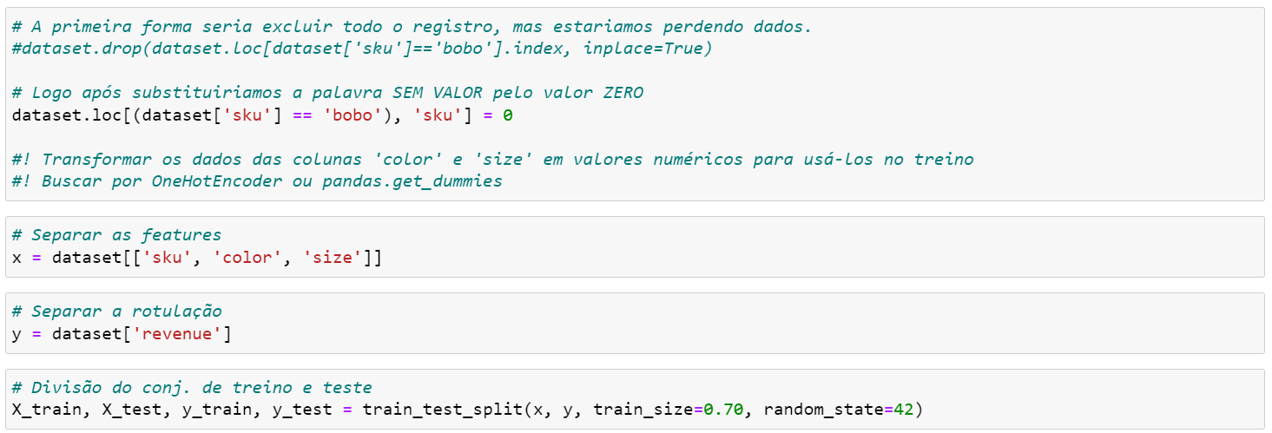
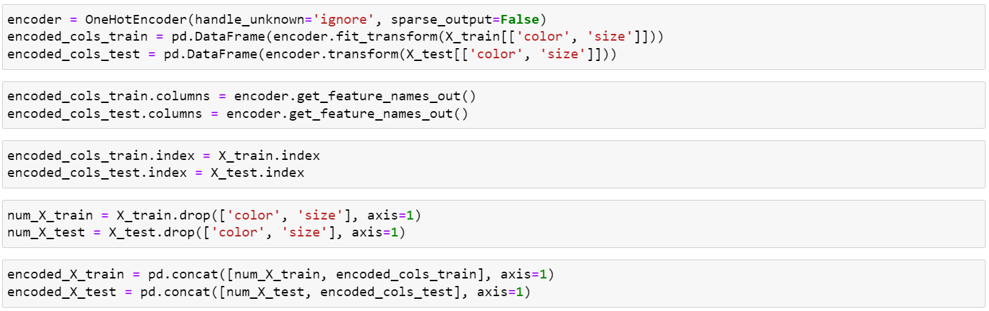
Aplicação do Modelo de ML
Foi tratado o SKU de nome BOBO e logo após, transformado todos os dados das colunas 'color' e 'size' em valores numéricos para usá-los no treino. Foi utilizado o OneHotEncoder na transformação desses valores.

Slide 12
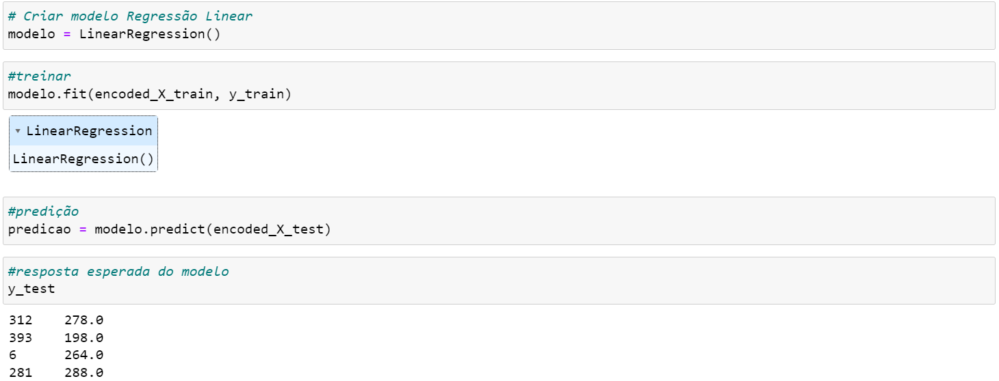
Machine Learning
Foi aplicado o modelo de Regressão Linear no modelo de ML e o treinamento do mesmo. Podemos ver abaixo a predição e a resposta esperada do modelo!

Slide 13
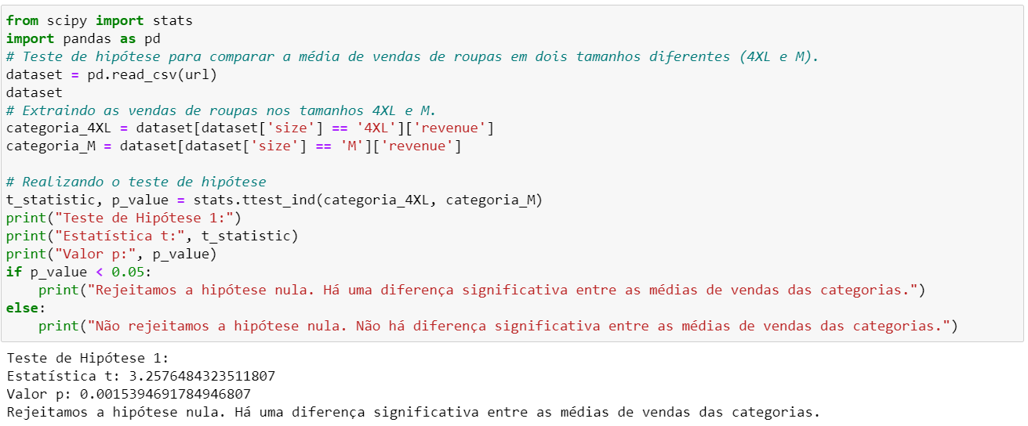
Machine Learning
E por fim foi aplicado um teste de hipótese comparando a média de vendas de roupas em dois tamanhos diferentes (4XL e M).

Slide 14

Considerações Finais
Foi um projeto bem interessante e muito desafiador devido ao pouco tempo de encontros em sala de aula, mas esse pouco valeu muito a pena, pois pude executar um projeto bem completo de Data Science aplicando um modelo de ML (regressão linear), desde o inicio, procurando o dataframe, no caso um ecommerce de roupas femininas, tratando e limpando os dados, buscando insigths importantes, aplicando estudos de estatística e por fim, treinando nosso modelo de ML, no meu caso não supervisionado!
Agradecer a Infinity School, a todos os professores Abelardo Junior, Lyndainês Araújo, a coordenação, recepção, aos amigos e todas as pessoas que ajudam ou ajudaram direta ou indiretamente e principalmente a Aldenia Garcia, minha esposa por sempre me apoiar!

Slide 15
Viva o momento.
Viva para o seu propósito.
Que cada dia seja inesquecível.
OBRIGADO!
Angelo Rafael Garcia de Almeida
https://github.com/Angelorafaelgarcia
https://www.linkedin.com/in/angelo-rafael-garcia-de-almeida-379a6223/
Email: angelorafaelgarcia@gmail.com

